Slide 2
2.족장시대(4)요셉
요셉의 꿈

Slide 3
창세기 37:5~11
서로 이르되
꿈 꾸는 자가
오는도다
(창세기 37:19)

Slide 4
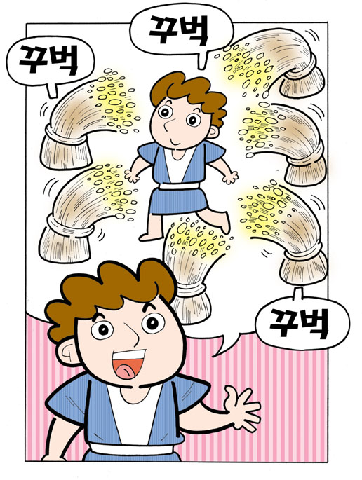
요셉의 꿈

Slide 5
요셉이 팔려가요

Slide 6
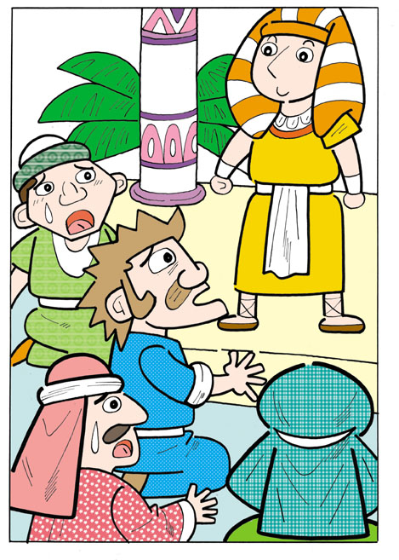
요셉의 꿈이 이루어졌어요

Slide 7
하나님 전상서

Slide 8
꿈을 가지세요

